Slide 1
Giờ trái đất

Slide 2
- Chia sẻ được với bạn về một chương trình truyền hình mà em thích.
- Nêu được phỏng đoán về nội dung bài đọc qua tên bài và hoạt động khởi động.
- Đọc trôi chảy bài đọc, ngắt nghỉ đúng dấu câu, đúng logic ngữ nghĩa; trả lời được các câu hỏi tìm hiểu bài. Hiểu được nội dung của bài đọc: Ý nghĩa và thông điệp mà chiến dịch Giờ Trái Đất mang lại. Cần có ý thức bảo vệ Trái Đất – Hành tinh của chúng ta ngay từ hôm nay

Slide 3
Khởi động
Khởi động
Notes:
Bài soạn của LAN HƯƠNG - 0354473852. Mọi nick Zalo khác đều là giả mạo

Slide 4
Trao đổi với bạn:
– Vì sao cần phải tiết kiệm điện?
– Có thể làm những gì để tiết kiệm điện?
CHIA SẺ NHÓM ĐÔI
CHIA SẺ NHÓM ĐÔI

Slide 5
- Cần phải tiết kiệm điện vì: Nguồn điện có khả năng bị cạn kiệt; tiết kiệm điện giúp bảo vệ rừng, bảo vệ môi trường; tiết kiệm điện giúp tiết kiệm nhiên liệu và chi phí;…
- Những việc có thể làm để tiết kiệm điện là: Tắt các thiết bị điện khi không sử dụng; mở các cửa sổ trong nhà để tận dụng nguồn ánh sáng và nguồn gió tự nhiên; sử dụng những loại thiết bị tiết kiệm điện;…

Slide 8
Mắt dõi
Tai nghe
Tay dò

Slide 9
Giờ Trái Đất là sáng kiến của Quỹ Quốc tế về Bảo tồn Thiên nhiên nhằm nâng cao nhận thức cộng đồng về biến đổi khí hậu và tiết kiệm năng lượng trên toàn thế giới. Vào ngày thứ Bảy cuối cùng của tháng Ba hằng năm, các cá nhân và tổ chức tham gia sự kiện cùng tắt đèn điện và các thiết bị điện không ảnh hưởng lớn đến sinh hoạt trong vòng 60 phút (từ 20 giờ 30 phút đến 21 giờ 30 phút giờ địa phương).
Chiến dịch Giờ Trái Đất bắt đầu từ năm 2007 ở Xít-ni với hai triệu người tham gia. Năm 2010 có tới 126 quốc gia tham gia. Năm 2020, Giờ Trái Đất đã nhận được sự ủng hộ của hơn 180 quốc gia và vùng lãnh thổ.

Slide 10
Năm 2022, chủ đề của Giờ Trái Đất là “Kiến tạo tương lai – Bây giờ hoặc không bao giờ” với các thông điệp:
– Trái Đất là duy nhất, cần được bảo vệ cho thế hệ hôm nay và mãi
về sau.
– Giảm phát thải khí nhà kính là góp phần chống biến đổi khí hậu.
– Chống biến đổi khí hậu là trách nhiệm của tất cả chúng ta.
– Tắt bớt một bóng đèn là thêm một cơ hội làm mát Trái Đất.
– Hãy để màu xanh lá cây là màu mới của hành tinh.
– Hãy bước thêm một bước để cứu lấy Trái Đất.
– Hướng đến tương lai, hành động ngay.
Hoàng Nguyên Thảo tổng hợp

Slide 11
Toàn bài đọc với giọng thong thả, tươi vui.
Nhấn giọng ở những từ ngữ chỉ nội dung, ý nghĩa, thông điệp của chương trình.

Slide 12
LUYỆN ĐỌC TỪ KHÓ
giảm phát thải
Xít-ni
vùng lãnh thổ

Slide 13
LUYỆN ĐỌC CÂU DÀI
Vào ngày thứ Bảy cuối cùng của tháng Ba hằng năm,/ các cá nhân và tổ chức tham gia sự kiện/ cùng tắt đèn điện/ và các thiết bị điện không ảnh hưởng lớn đến sinh hoạt/ trong vòng 60 phút/ (từ 20 giờ 30 phút/ đến 21 giờ 30 phút giờ địa phương).//
Giờ Trái Đất/ là sáng kiến của Quỹ Quốc tế về Bảo tồn Thiên nhiên/ nhằm nâng cao nhận thức cộng đồng/ về biến đổi khí hậu/ và tiết kiệm năng lượng trên toàn thế giới.//

Slide 14
Bài tập đọc được chia làm mấy đoạn?
Đoạn 1: Từ đầu đến “giờ địa phương”.
Đoạn 2: Tiếp theo đến “vùng lãnh thổ”.
Đoạn 3: Còn lại.

Slide 15
Đoạn 1:
Giờ Trái Đất là sáng kiến của Quỹ Quốc tế về Bảo tồn Thiên nhiên nhằm nâng cao nhận thức cộng đồng về biến đổi khí hậu và tiết kiệm năng lượng trên toàn thế giới. Vào ngày thứ Bảy cuối cùng của tháng Ba hằng năm, các cá nhân và tổ chức tham gia sự kiện cùng tắt đèn điện và các thiết bị điện không ảnh hưởng lớn đến sinh hoạt trong vòng 60 phút (từ 20 giờ 30 phút đến 21 giờ 30 phút giờ địa phương).

Slide 16
Đoạn 2:
Chiến dịch Giờ Trái Đất bắt đầu từ năm 2007 ở Xít-ni với hai triệu người tham gia. Năm 2010 có tới 126 quốc gia tham gia. Năm 2020, Giờ Trái Đất đã nhận được sự ủng hộ của hơn 180 quốc gia và vùng lãnh thổ.

Slide 17
Đoạn 3:
Năm 2022, chủ đề của Giờ Trái Đất là “Kiến tạo tương lai – Bây giờ hoặc không bao giờ” với các thông điệp:
– Trái Đất là duy nhất, cần được bảo vệ cho thế hệ hôm nay và mãi về sau.
– Giảm phát thải khí nhà kính là góp phần chống biến đổi khí hậu.
– Chống biến đổi khí hậu là trách nhiệm của tất cả chúng ta.
– Tắt bớt một bóng đèn là thêm một cơ hội làm mát Trái Đất.
– Hãy để màu xanh lá cây là màu mới của hành tinh.
– Hãy bước thêm một bước để cứu lấy Trái Đất.
– Hướng đến tương lai, hành động ngay.
Notes:
Bài soạn của LAN HƯƠNG - 0354473852. Mọi nick Zalo khác đều là giả mạo

Slide 18
Yêu Cầu
Tiêu chí đánh giá
Phân công đọc theo đoạn.
Tất cả thành viên đều đọc.
Giải nghĩa từ cùng nhau.
1. Đọc đúng.
2. Đọc to, rõ.
3. Đọc ngắt, nghỉ đúng chỗ.

Slide 19
Tiêu chí đánh giá
1. Đọc đúng.
2. Đọc to, rõ.
3. Đọc ngắt, nghỉ đúng chỗ.

Slide 22
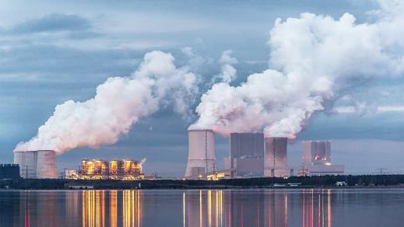
khí thải nhà kính (khí nhà kính, loại khí trong khí quyển gây hiệu ứng nhà kính, ảnh hưởng mạnh mẽ đến mức nhiệt độ của Trái Đất)

Slide 23
giảm phát thải khí nhà kính (giảm phát thải khí nhà kính là giảm lượng khí nhà kính được thải ra môi trường)

Slide 24
Quỹ Quốc tế về Bảo tồn Thiên nhiên (một trong những tổ chức phi chính phủ lớn nhất thế giới về bảo vệ thiên nhiên, tên cũ là Quỹ Động vật hoang dã thế giới hoặc Quỹ Bảo vệ đời sống thiên nhiên thế giới)

Slide 25
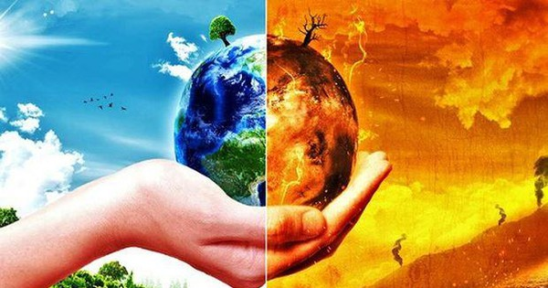
Biến đổi khí hậu: sự thay đổi của khí hậu, chủ yếu do tác động của con người.

Slide 26
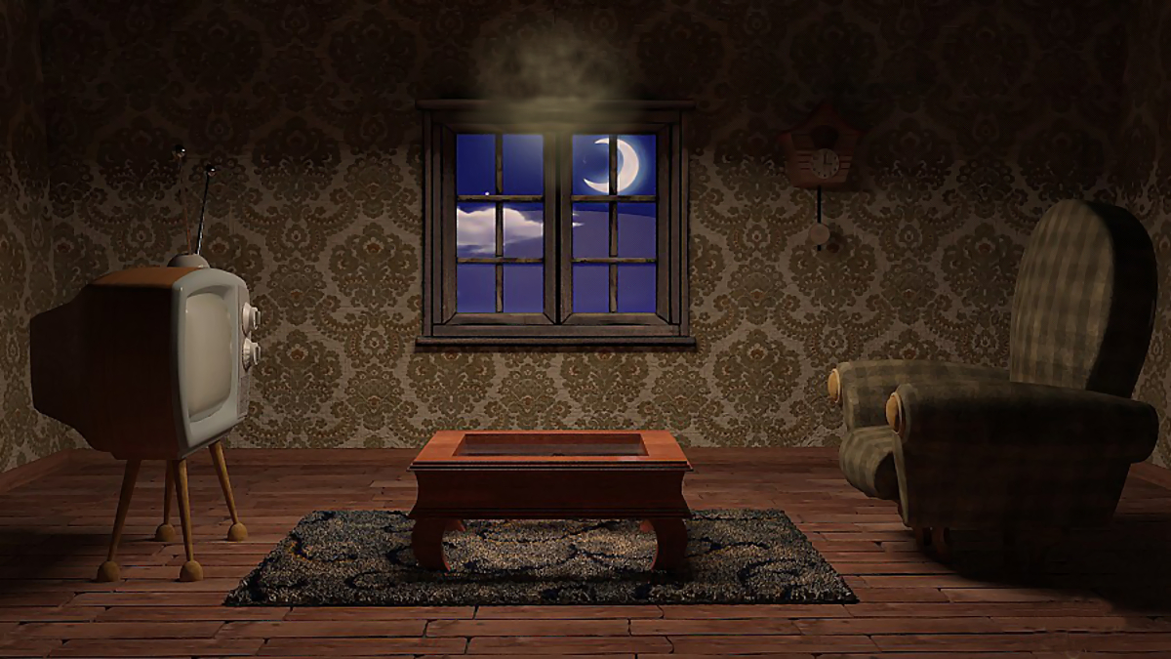
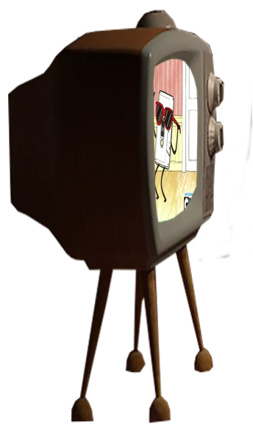
TẮT ĐỒ ĐIỆN
BẬT TƯƠNG LAI

Slide 27
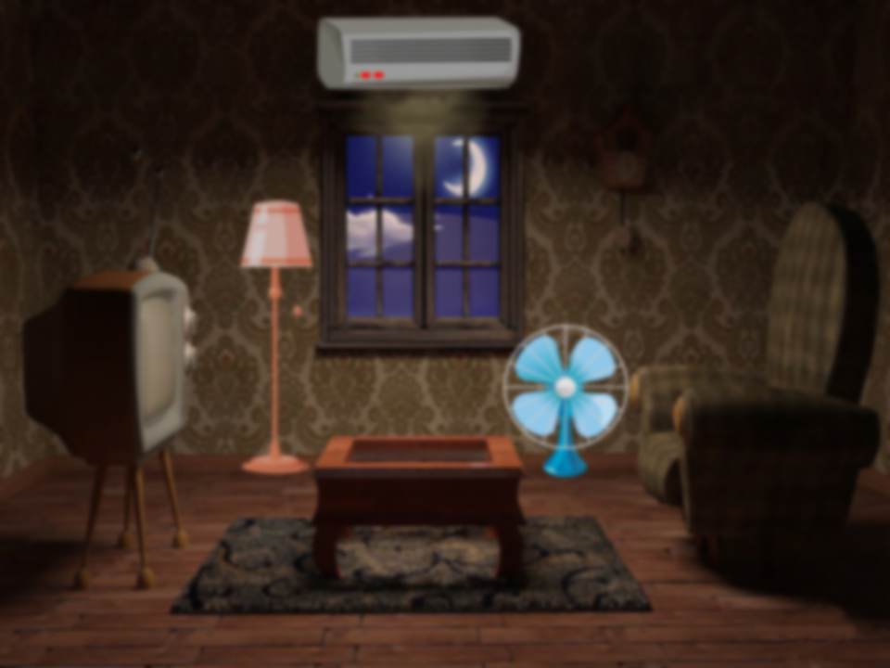
Ai đó đã ra khỏi phòng nhưng lại quên tắt các đồ điện.
Em hãy giúp tắt các đồ điện
bằng cách trả lời nhanh và chính xác
các câu hỏi.

Slide 28
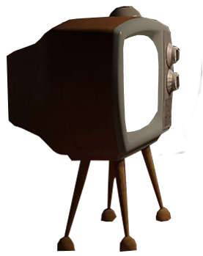
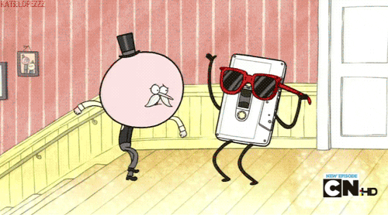
1
2
3
4
TẮT

Slide 29
1. Sáng kiến “Giờ Trái Đất” của Quỹ Quốc tế về Bảo tồn Thiên nhiên nhằm mục đích gì?
Nhằm mục đích nâng cao nhận thức cộng đồng về biến đổi khí hậu và tiết kiệm năng lượng trên toàn thế giới

Slide 30
2
3
4
TẮT

Slide 31
2. Mọi người cùng làm gì khi tham gia sự kiện “Giờ Trái Đất”?
Vào ngày thứ Bảy cuối cùng của tháng Ba hằng năm, các cá nhân và tổ chức tham gia sự kiện cùng tắt đèn điện và các thiết bị điện không ảnh hưởng lớn đến sinh hoạt trong vòng 60 phút.)
Notes:
Bài soạn của LAN HƯƠNG - 0354473852. Mọi nick Zalo khác đều là giả mạo

Slide 32
RÚT Ý ĐOẠN 1
RÚT Ý ĐOẠN 1
Giới thiệu về chiến dịch “Giờ Trái Đất”.

Slide 33
2
3
4

Slide 34
3. Tìm những thông tin cho thấy toàn thế giới tích cực hưởng ứng “Giờ Trái Đất”.
Bắt đầu từ năm 2007 ở Xít-ni với hai triệu người tham gia. Năm 2010 có tới 126 quốc gia tham gia. Năm 2020, Giờ Trái Đất đã nhận được sự ủng hộ của hơn 180 quốc gia và vùng lãnh thổ.

Slide 35
vùng lãnh thổ (là một quốc gia mà bị thiếu đi ít nhất một trong bốn yếu tố theo tư pháp quốc tế để cấu thành quốc gia chính thức (dân số thường trực; lãnh thổ xác định; chính phủ; quyền và khả năng tham gia vào quan hệ quốc tế với những quốc gia, tổ chức quốc tế khác), tuỳ thuộc vào yếu tố bị thiếu cũng như đặc điểm của các yếu tố mà vùng lãnh thổ sẽ có hình thức tồn tại khác nhau, về phương diện tự nhiên, lãnh thổ không có ranh giới phân chia vùng, miền.

Slide 36
RÚT Ý ĐOẠN 1
RÚT Ý ĐOẠN 2
Toàn thế giới tích cực hưởng ứng “Giờ Trái Đất”.

Slide 37
3
4

Slide 38
4. Bày tỏ suy nghĩ của em về một trong các thông điệp của “Giờ Trái Đất”.
Tắt bớt một bóng đèn là thêm một cơ hội làm mát Trái Đất: Những thay đổi lớn đôi khi chỉ bắt đầu từ một hành động nhỏ như tắt bớt một bóng đèn.

Slide 39
thông điệp (nghĩa trong bài: thông điệp là một suy nghĩ hoặc ý tưởng được truyền tải thông qua các phương tiện truyền thông.)

Slide 40
RÚT Ý ĐOẠN 1
RÚT Ý ĐOẠN 3
Chủ đề và thông điệp của “Giờ Trái Đất” năm 2022.

Slide 41
4

Slide 42
5. Kể 2 – 3 việc mà em và bạn bè có thể làm để hưởng ứng “Giờ Trái Đất”.
Tắt ti vi khi không xem; tắt đèn, tắt quạt,... khi ra khỏi phòng; đề nghị bố mẹ chuyển sang sử dụng các thiết bị tiết kiệm điện năng

Slide 43
Hãy nêu nội dung chính của bài đọc.
Ý nghĩa và thông điệp mà chiến dịch Giờ Trái Đất mang lại. Cần có ý thức bảo vệ Trái Đất – Hành tinh của chúng ta ngay từ hôm nay

Slide 45
Toàn bài đọc với giọng thong thả, tươi vui.
Nhấn giọng ở những từ ngữ chỉ nội dung, ý nghĩa, thông điệp của chương trình.

Slide 46
Năm 2022,/ chủ đề của Giờ Trái Đất là/ “Kiến tạo tương lai – Bây giờ hoặc không bao giờ”/ với các thông điệp://
– Trái Đất là duy nhất,/ cần được bảo vệ cho thế hệ hôm nay/ và mãi về sau.//
– Giảm phát thải khí nhà kính/ là góp phần chống biến đổi khí hậu.//
– Chống biến đổi khí hậu/ là trách nhiệm của tất cả chúng ta.//
– Tắt bớt một bóng đèn/ là thêm một cơ hội làm mát Trái Đất.//
– Hãy để màu xanh lá cây/ là màu mới của hành tinh.//
– Hãy bước thêm một bước/ để cứu lấy Trái Đất.//
– Hướng đến tương lai,/ hành động ngay.//

Slide 47
Yêu Cầu
Tiêu chí đánh giá
Phân công đọc theo đoạn.
Tất cả thành viên đều đọc.
Giải nghĩa từ cùng nhau.
1. Đọc đúng.
2. Đọc to, rõ.
3. Đọc ngắt, nghỉ đúng chỗ.

Slide 48
Tiêu chí đánh giá
1. Đọc đúng.
2. Đọc to, rõ.
3. Đọc ngắt, nghỉ đúng chỗ.

Slide 50
GV ĐIỀN VÀO ĐÂY
GV ĐIỀN VÀO ĐÂY
GV ĐIỀN VÀO ĐÂY
GV ĐIỀN VÀO ĐÂY

